Slide 1
第十二章 列联表和
对应分析

Slide 2
列联表中两个变量独立性检验
对应分析

Slide 3
【例12.1】美国的General Social Survey
 |  | 幸福状况 |  |  | 合计
 |  | 非常幸福 | 比较幸福 | 不太幸福
婚姻状况 | 已婚 | 574 | 726 | 82 | 1382
 | 丧偶 | 70 | 149 | 59 | 278
 | 离异 | 83 | 292 | 79 | 454
 | 分居 | 14 | 73 | 30 | 117
 | 未婚 | 136 | 419 | 99 | 654
合计 |  | 877 | 1659 | 349 | 2885

Slide 4
二维列联表中的两个变量是否相互独立 : χ²检验
H0：婚姻状况和幸福状况这两个变量相互独立；
H1：婚姻状况和幸福状况不相互独立。
与单个变量的χ²检验类似

Slide 5
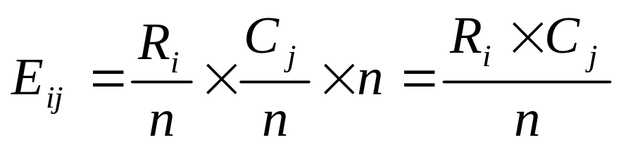
基本原理
行变量和列变量相互独立时，每个单元格频数的期望值为
如果期望频数和观测频数相差不大，则零假设可能是正确的；如果二者差别很大，则零假设可能不成立。

Slide 6
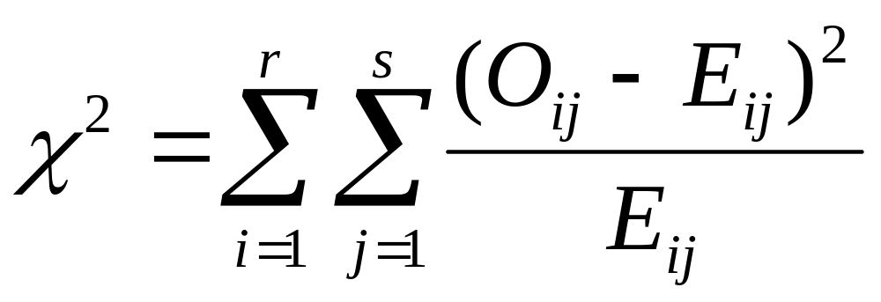
检验统计量
在零假设成立时，该统计量近似服从自由度为 的χ²分布。当该统计量的值很大（或p值很小）时，就可以拒绝零假设，认为这两个变量不相互独立。

Slide 7
SPSS操作
“分析”→“描述统计”→“交叉表”，把“婚姻状况”设为行变量，把“幸福状况”设为列变量。接下来单击“统计量”，在弹出的对话框中选中“卡方”，单击“继续”；选择“单元格”，选中弹出对话框中的“期望值”，单击“继续”返回前一个是对话框，单击“确定”

Slide 8
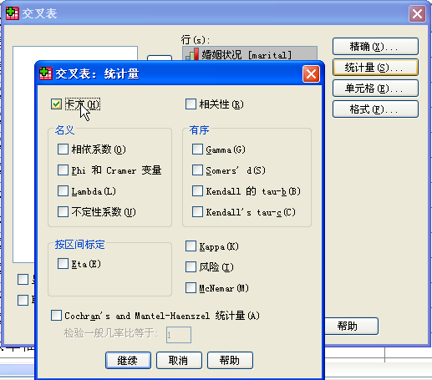
SPSS操作

Slide 9
结果分析
 |  |  | 幸福状况 |  |  | 合计
 |  |  | 非常幸福 | 比较幸福 | 不太幸福
婚姻状况 | 已婚 | 计数 | 574 | 726 | 82 | 1382
 |  | 期望的计数 | 420.1 | 794.7 | 167.2 | 1382.0
 | 丧偶 | 计数 | 70 | 149 | 59 | 278
 |  | 期望的计数 | 84.5 | 159.9 | 33.6 | 278.0
 | 离异 | 计数 | 83 | 292 | 79 | 454
 |  | 期望的计数 | 138.0 | 261.1 | 54.9 | 454.0
 | 分居 | 计数 | 14 | 73 | 30 | 117
 |  | 期望的计数 | 35.6 | 67.3 | 14.2 | 117.0
 | 未婚 | 计数 | 136 | 419 | 99 | 654
 |  | 期望的计数 | 198.8 | 376.1 | 79.1 | 654.0
合计 |  | 计数 | 877 | 1659 | 349 | 2885
 |  | 期望的计数 | 877.0 | 1659.0 | 349.0 | 2885.0

Slide 10

结果分析
 | 值 | df | 渐进 Sig. (双侧)
Pearson 卡方 | 225.274ª | 8 | .000
似然比 | 230.166 | 8 | .000
线性和线性组合 | 137.494 | 1 | .000
有效案例中的 N | 2885
a. 0单元格(.0%)的期望计数少于5。最小期望计数为14.15。
统计量的值为225.274，相应的p值为0.000。由于p值远远小于通常使用的显著性水平，因此检验的结论是拒绝原假设，不能认为婚姻状况和幸福状况相互独立。

Slide 11
精确结果
当每个单元格的期望频数都大于5时检验统计量近似服从χ²分布。在不满足这一条件时，需要把部分单元格合并，或者使用精确检验。
在图12-1的对话框中选择“精确…”，进行相应的设置后可以得出精确的检验结果。这时所涉及的不是χ²分布，而是超几何分布。
由于样本很大时超几何分布计算比较慢甚至无法计算，因此在大样本时通常使用χ²统计量。

Slide 12
对应分析

Slide 13
对应分析
对应分析是一种描述性、探索性的数据分析方法，通常用于列联表的分析，以便用图形的方法观察行变量和列变量取值之间的对应关系。
对应分析可以按照相同的刻度同时对列联表中的行变量和列变量进行降维，用较少的维度（一般选用二维或三维）来代表数据表中的行变量和列变量，从而在同一个空间中用图形方法显示行变量和列变量类别之间的关系。

Slide 14
对应分析图的绘制
在表12-1的列联表中，把3个幸福状况的取值看作3维空间中的坐标，我们可以把5个婚姻状况在3维空间中表示出来。
如果使用因子分析的方法对3个幸福状况进行降维（同时最大限度地保留原始信息），则我们能够在2维甚至1维空间上把5个点表示出来。
把表中婚姻状况的取值看作5维空间的坐标值，使用因子分析的方法进行降维，也可以把3个幸福状况在低维空间中表示出来。

Slide 15
对应分析图的绘制
如果能够保证两个因子分析中采用相同的刻度，则可以在同一个坐标系中把幸福状况的3个点和婚姻状况的5个点绘制出来，通过图形观察两个变量取值之间的关系。
按上述方法得到的图形称为对应分析图。

Slide 16
对应分析图的绘制
为了保证对行和列进行因子分析的结果之间的对应关系，在进行对应分析时并不是根据列联表中的频数直接进行因子分析的
而是先计算相应的频率，再进行必要的变量变换，之后再用与因子分析类似的方法进行降维。

Slide 17
对应分析图的分析
在对应分析图中，如果同一变量的不同类别在某个方向上靠得较近，则说明这些类别在该维度上区别不大；
落在图形中大致相同区域的不同变量的分类点彼此之间有联系。

Slide 18
对应分析的软件操作
选择“分析”→“降维”→“对应分析”，把“婚姻状况”设为行变量；
在弹出的对话框中单击“定义范围”，最小值设为1，最大值设为5，单击“更新”、“继续”；
然后把“幸福状况”设为列变量，再通过“定义范围”对话框定义其取值范围为1-3；最后单击“确定”

Slide 19
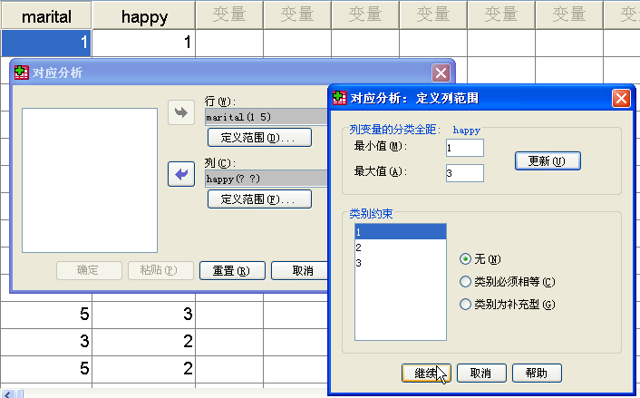
对应分析的软件操作

Slide 20
对应分析结果的解释
维数 |  |  |  |  | 惯量比例 |  | 置信奇异值
 |  |  |  |  |  |  |  | 相关
 | 奇异值 | 惯量 | 卡方 | Sig. | 解释 | 累积 | 标准差 | 2
1 | .272 | .074 |  |  | .944 | .944 | .017 | .064
2 | .066 | .004 |  |  | .056 | 1.000 | .021
总计 |  | .078 | 225.274 | .000ª | 1.000 | 1.000
a. 8 自由度

Slide 21
对应分析结果的解释
“惯量”类似于因子分析中特征值对应的方差；“惯量比例”一栏中，“解释”的惯量比例类似于因子分析中的方差贡献率，“累积”的惯量比例类似于因子分析中的累积方差贡献率，这几个指标反映了每个维度的因子重要性和解释能力。
表中的“卡方”是关于列联表行列独立性检验结果，自由度为(5-1)×(3-1)=8。p值很小说明列联表的行与列之间有较强的相关性。

Slide 22
行变量（婚姻状况）各水平的坐标
婚姻状况 |  | 维中的得分
 | 质量 | 1 | 2 | 惯量
已婚 | .479 | -.531 | -.016 | .037
丧偶 | .096 | .437 | -.660 | .008
离异 | .157 | .535 | .168 | .013
分居 | .041 | .979 | -.331 | .011
未婚 | .227 | .389 | .257 | .010
有效总计 | 1.000 |  |  | .078

Slide 23
行变量（婚姻状况）各水平的坐标
“质量”对应的英文为“Mass”，译为“密度”更为确切，反映的是每种婚姻状况的人数比例。
表中给出了婚姻状况5个水平的坐标：已婚 (-0.531, -0.016)，丧偶(0.437, -0.660)，离异 (0.535, 0.168)，丧偶 (0.041, 0.979)，未婚 (0.389, 0.257)。

Slide 24
列变量（幸福状况）的坐标
婚姻状况 |  | 维中的得分
 | 质量 | 1 | 2 | 惯量
非常幸福 | .304 | -.684 | -.193 | .039
比较幸福 | .575 | .157 | .207 | .005
不太幸福 | .121 | .975 | -.498 | .033
有效总计 | 1.000 |  |  | .078

Slide 25
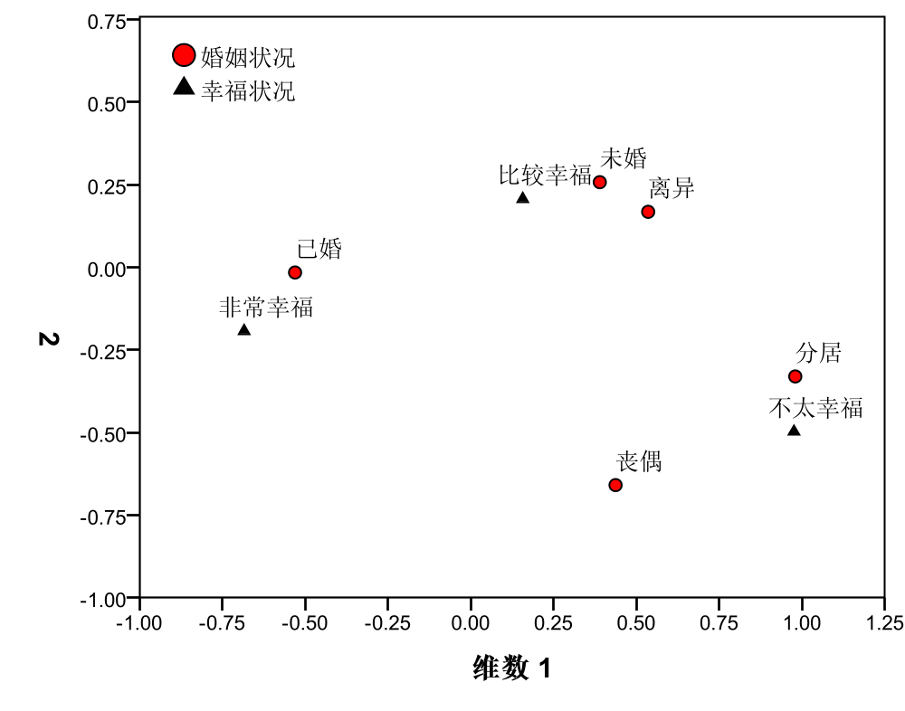
对应分析图

Slide 26
对应分析图的解释
“婚姻状况”和“幸福状况”取值之间的对应关系：“已婚”和“非常幸福”最接近；
“离异”、“未婚”和“比较幸福”比较接近；
“丧偶”、“分居”和“不太幸福”比较接近。

Slide 27
对应分析的一点说明
对应分析是一种探索性的描述统计方法，并不能保证所有的对应分析结果中两个变量的取值之间都有如此明确的对应关系。

Slide 28
例2 （课后习题）
 | 眼睛颜色
头发颜色 | 蓝色 | 棕色 | 绿色 | 淡褐色 | 合计
黑色 | 20 | 68 | 5 | 15 | 108
金色 | 94 | 7 | 16 | 10 | 127
棕色 | 84 | 119 | 29 | 54 | 286
红色 | 17 | 26 | 14 | 14 | 71
合计 | 215 | 220 | 64 | 93 | 592

Slide 29
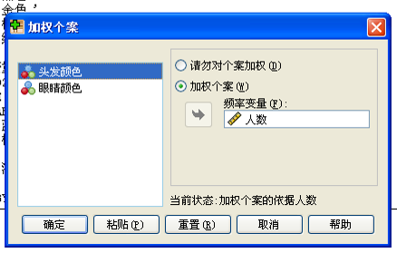
软件操作
在SPSS软件中录入数据时，数据文件中应该有三个变量：头发颜色、眼睛颜色和频数，并在SPSS中选择“数据”→“加权个案”，把“频数”变量指定为权数 。

Slide 30
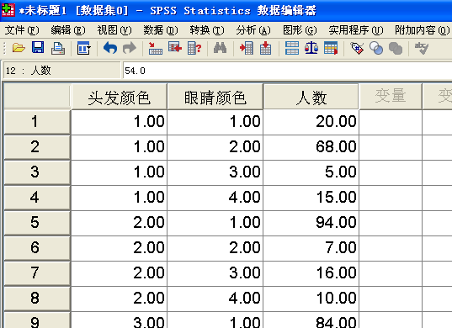
数据表

Slide 31
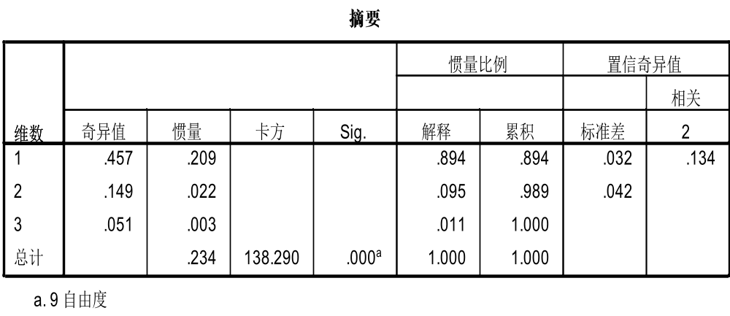
对应分析结果
从表中卡方检验的结果看两个变量不相互独立

Slide 32
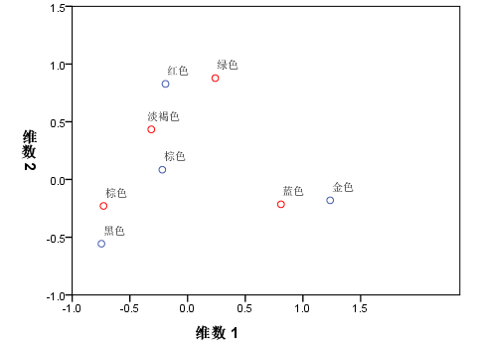
对应分析图

Slide 33
小结
在列联表中，如果行变量和列变量相互独立，则每个单元格中观测到的频数与其期望频数应该比较接近，否则说明零假设是不成立的。基于这种思想可以构造检验统计量进行假设检验。
对应分析是一种描述性、探索性的数据分析方法，也是一种数据降维技术。可以在同一个空间中用图形方法显示行变量和列变量类别之间的关系。

